Slide 1
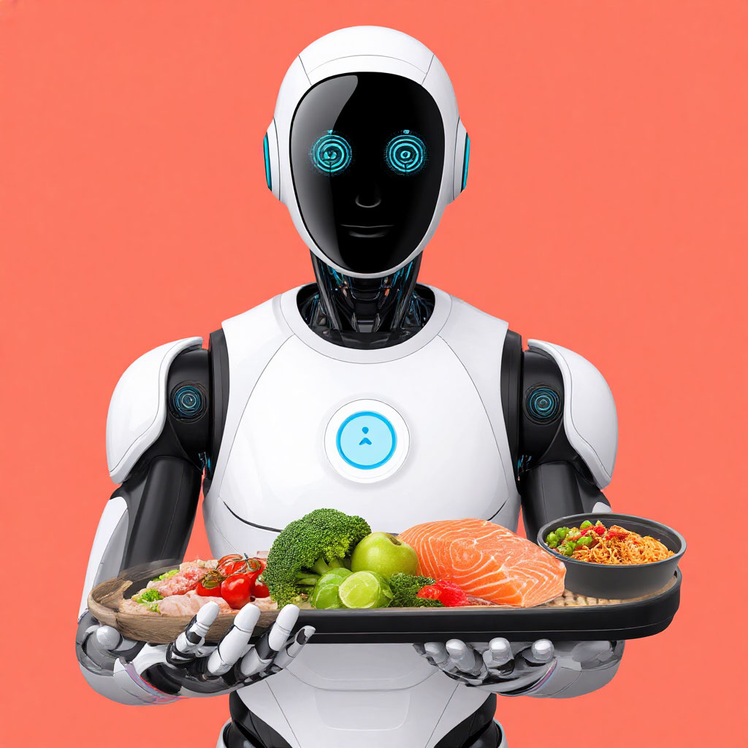



ФИТОПИТ
Персональный план питания от ИИ
Гаджиадамова Амина Абуталибовна
Ерёмин Максим Вадимович
Наумкин Егор Сергеевич
Палютин Игорь Андреевич
Злыдин Павел Максимови
Черкашин Артём Петрович
Куулар Айсаан Омакович
Ким Альберт Викторович

Slide 2

Наш потенциальный клиент
Михаил
28 лет
Работает в офисе с графиком 5/2
«Хочу начать питаться сбалансированно, вкусно и полезно, чтобы поддерживать форму».

Slide 3

Здоровое тело начинается в тарелке
Вы тратите часы на планирование еды, но результат не радует
Поиск рецептов
Подсчет КБЖУ
Список покупок
Вопросы без ответа
Итог: Нет системы, нет прогресса. Постоянный стресс, а не удовольствие от здоровой жизни.

Slide 4
Мобильное приложение «Фитопит»
План питания с рецептами
Полная персонализация
Чат-бот с ИИ для вопросов по питанию
Аналитика и прогресс
Генерация списка продуктов и их доставка

Slide 5
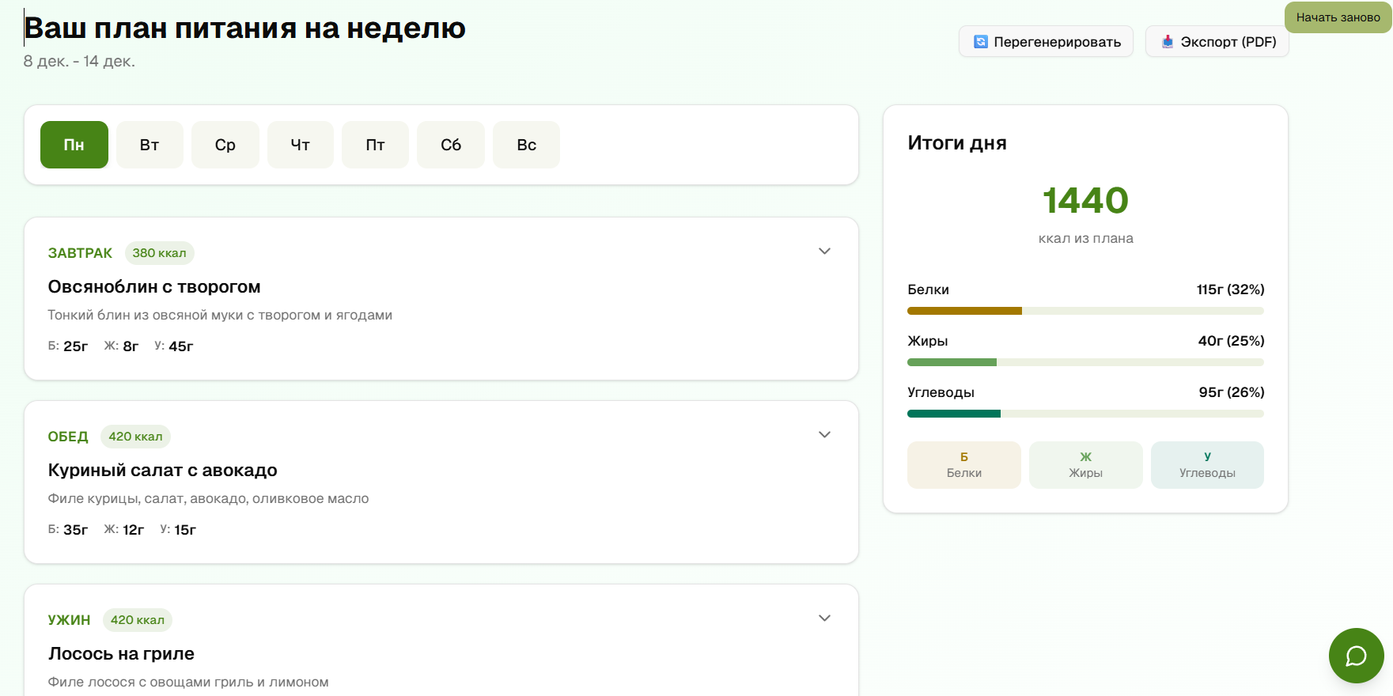
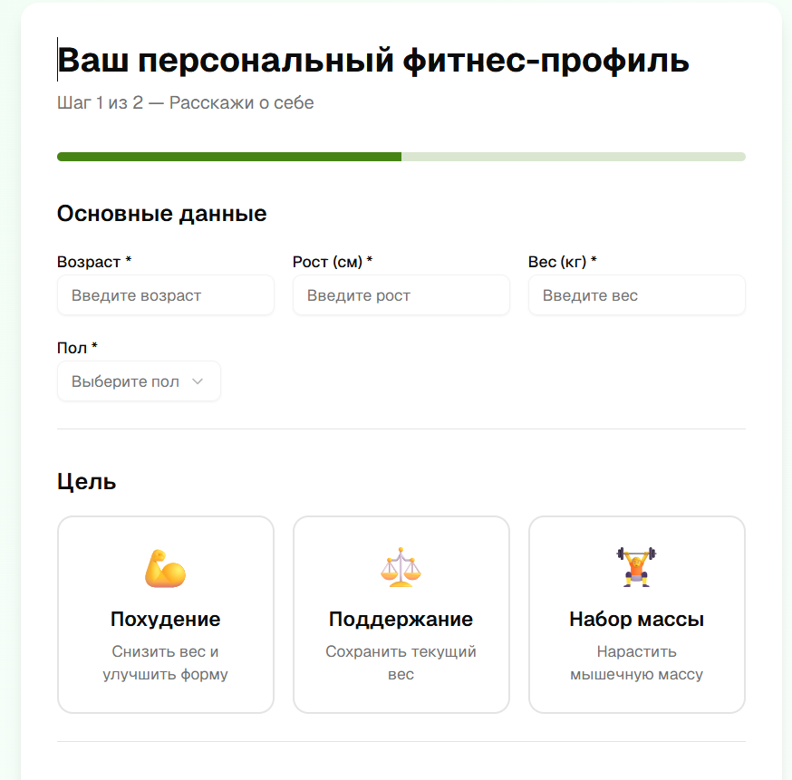
Прототип

Slide 6
Монетизация
Freemium
Premium
Генерация базового плана питания на 3 дня
  Ограниченное число запросов в ИИ-чате
  Базовый ручной трекинг калорий
  Еженедельный ИИ-план питания с полной персонализацией
  Неограниченный ИИ-чат с персональным «диетологом»
  Расширенная аналитика: сравнение недель, прогресс по целям, динамика показателей
  Генерация списка покупок в 1 клик
  Приоритетная поддержка
700 руб./мес.

Slide 7
Объем рынка приложений для здоровья и фитнеса
TAM
554 млрд руб
SAM
7 млрд руб
SOM
20 млн руб
*по оценке SmartRanking, FitStars, fitnessdata

Slide 8
Доходы и расходы
При охвате 10 000 пользователей Владивостока, допустим, что 600 из них оформят ежемесячную подписку, тогда ср. годовая выручка составит ~ 5 млн руб.
ФОТ (только founders + фриланс) → 800 тыс руб./год, Маркетинг (точечный) → 600 тыс руб./год. ИИ-модель → ~ 600 тыс. руб./год.
Операционная прибыль (первые 12 месяцев) ~ 3 млн руб

Slide 9
Конкуренты
Функция / Характеристика | "Фитопит" | FatSecret / Yazio | "Еда и Здоровье"
Персонализация
Индивидуальный ИИ-план питания на неделю/месяц | Автогенерация с учетом ВСЕХ данных (аллергии, цели, предпочтения) | Шаблонные планы или ручной подбор рецептов | Рекомендации на основе целей, но не полноценный автоплан
Учет аллергий и непереносимостей | Детальный учет | Базовый учет | Базовый учет
Учет локальных пищевых привычек (РФ/ДВ) | Можно обучать ИИ на локальных данных | Глобальная база, нет локальных особенностей | Есть российские продукты, но без регионального фокуса
ИИ-помощник
Чат-бот с ИИ для вопросов по питанию | Есть | ❌ | ❌
Адаптация плана при пропуске приема пищи | Автоматически (ИИ предлагает коррекцию) | ❌ | ❌
Интеграция и удобство
Интеграция с доставкой продуктов (Владивосток) | Планируется, уникально для региона | ❌ | ❌
Фото-трекинг еды (Computer Vision) | В планах, как премиум-фича | Yazio, премиум | Есть
Аналитика и прогресс
Сравнение недель, динамика целей | Детальная аналитика в премиум | Есть | Есть
Психологическая поддержка / мотивация | Через ИИ-чат | Сообщества, статьи | Сообщества
Монетизация и доступность
Бесплатный функционал (Freemium) | План на 3 дня, базовый трекинг | Есть | Есть
Цена подписки (в месяц) | 700 руб | ~$9.99 / ~1000 руб. (Yazio) | ~299-599 руб.

Slide 10
Планы
Тестирование MVP на 100-500 пользователей
Запуск полной версии, монетизация (Premium и партнёрства с магазинами).
Масштабирование (маркетинг: соцсети/инфлюенсеры, увеличение числа пользователей)
Добавление фото-трекинга, как отдельную подписку (Platinum)

Slide 11

ФИТОПИТ
Персональный план питания от ИИ
Нам нужны:
Партнеры
Инвесторы
Технологи и лид-разработчики
Наши контакты:
+7 963 837 0105
gadzhiadamova.aa@dvfu.ru

